Slide 1
BELL WORK
Use new piece of paper
Place Name, Date (8/23/2016), Class period in upper right hand corner.
Number your paper 1-10
Write the following with numerals
Seis
Dieciocho
Treinta y cinco
Veintidós
Cuarenta y siete
6. Cincuenta y cuatro
7. Setenta y ocho
8. Sesenta y tres
9. Ciento y cinco
10. Noventa y nueve

Slide 2
WEBSITE
http://srrivera.weebly.com/

Slide 3
Esencial
Objetivo: Review & Quiz

Slide 4
INGLÉS A ESPAÑOL
UNO DOS TRES
ESPAÑOL
UNO DOS TRES
ADIOS INGLÉS

Slide 5
Call & Responses
Sr. Rivera “Eruditos”
(Sr. Rivera “Scholars”)
Clase “Si Profesor”
(Class looks at Sr. Rivera “yes teacher”)
Sr. Rivera “¿Qué Tal?
(Sr. Rivera How’s it going?)
Clase “General!”
(Class salutes* “General”)

Slide 6
Call & Responses
Sr. Rivera “¡Achú!”
(Sr. Rivera sneezes)
Clase “¡Salud!”
(Class “Health” makes praying hands sign)
Sr. Rivera “¡Achú!”
Clase “¡Dinero!
(Class “Money” rubs fingers together
Sr. Rivera “¡Achú!”
Clase “¡Amor!”
(Class “Love” place hands over heart)

Slide 7
Call & Responses
Sr. Rivera “Otra cosa!”
(Sr. Rivera “another thing”)
Clase “Mariposa”
(Class “Butterfly” makes butterfly shadow hands)

Slide 8
Call & Responses
Sr. Rivera “¡Clase! ¿Se puede?”
(Sr. Rivera “Class can you do it?”)
Clase “¡Sí se puede!”
(Class “Yes I can!” pumps fist)
Sr. Rivera “¡Hola Hola!”
Clase “¡Coca Cola!”
(Class drinks a coke)

Slide 9
Vocabulario de la semana
Hola
Me llamo:
¿Cómo te llamas?:
Mucho gusto:
Encantado/a:
Igualmente:
Buenos Dias:
Buenas Tardes:
Buenas Noches:
Hello
My name is
What is your name?
Pleased to meet you
Delighted
Likewise
Good morning
Good afternoon
Good evening/Good night

Slide 10
Copia el Inglés
Adiós-usual goodbye
Hasta Luego-until next time/see you Later
Hasta Pronto-see you soon
Hasta mañana-see you tomorrow
Chao-so long, good bye colloquial in Spain & some countries in Latin America

Slide 11
Vocabulario de la semana: Copia el vocabulario
Me gusta: I like....
¿Te gusta?: Do you like.....?
Lunes:
Martes:
Miércoles:
Jueves:
Viernes:
Sábado y Domingo:
Enero
Febrero
Marzo
Abril
Mayo
Junio
Julio
Agosto
Septiembre
Octubre
Noviembre
Diciembre

Slide 12
Días de la Semana Canción
Lunes, Martes
Miércoles, Jueves, Viernes
Sábado, Domingo
(clap, clap) The days of the week

Slide 13
El Abecedario
27 letras
Inglés tiene 26.
Ñ es la differencia.
La RAE dice qué ch y ll son dígrafos* no letras
Un dígrafo(a digraph) is a combination of letters that represent a single sound.

Slide 14
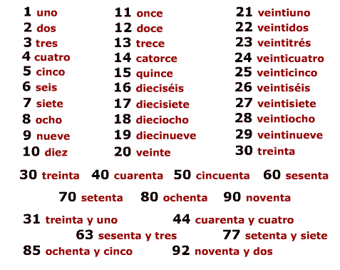

Slide 15
Quiz
Please put away your notes. Have a pencil or a pen with blue or black ink ready to write with.
¡Buena Suerte! ¡Good Luck!

Slide 16
La hora, el tiempo, y como somos
Objetivo: Telling Time, Explaining the weather, describing people

Slide 17
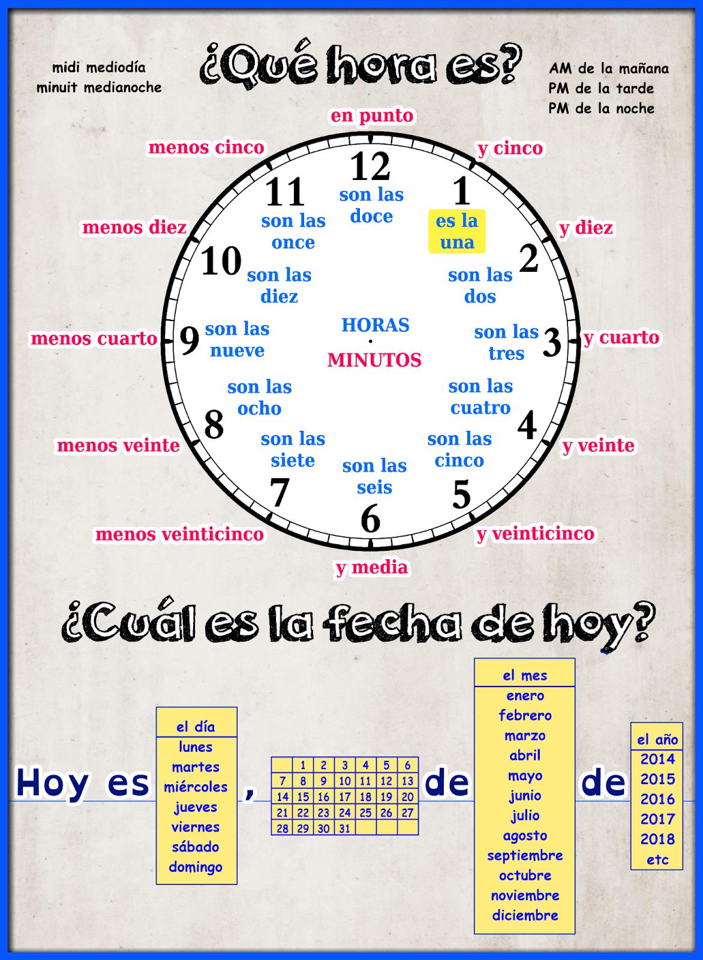
La hora, el tiempo, y como somos
Objetivo: Telling Time, Explaining the weather, describing people

Slide 18
REPASO ESPAÑOL A INGLÉS
HOLA HOLA HOLA
INGLÉS

